Slide 1
Trainingstagebuch
Jakob Ladurner
Janick Hoffmann

Slide 2
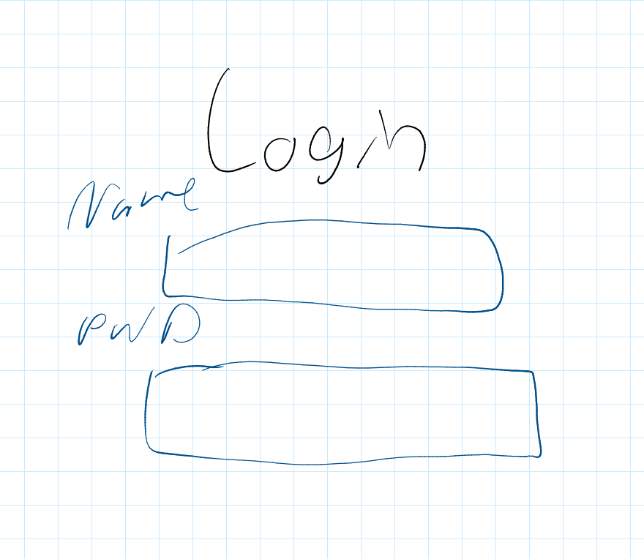
Login

Slide 3
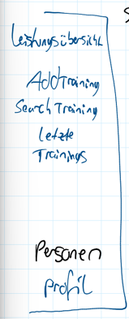
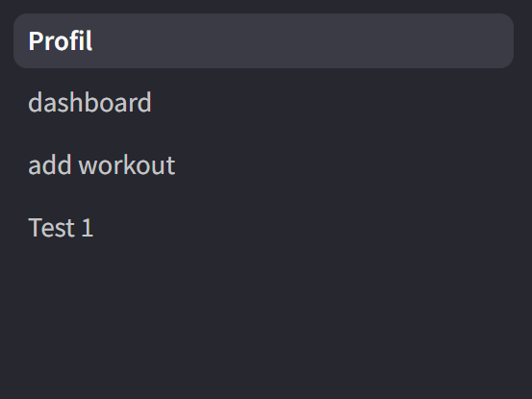
Navigationsleiste

Slide 4
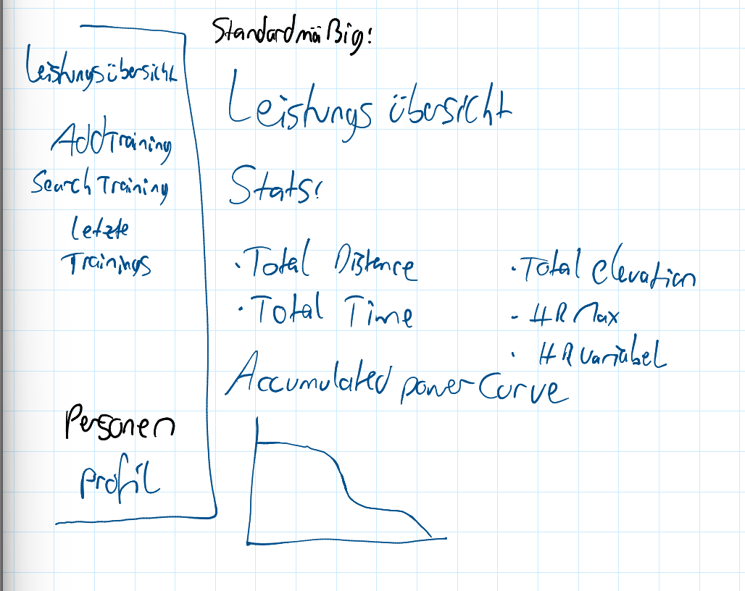
Hauptansicht

Slide 5
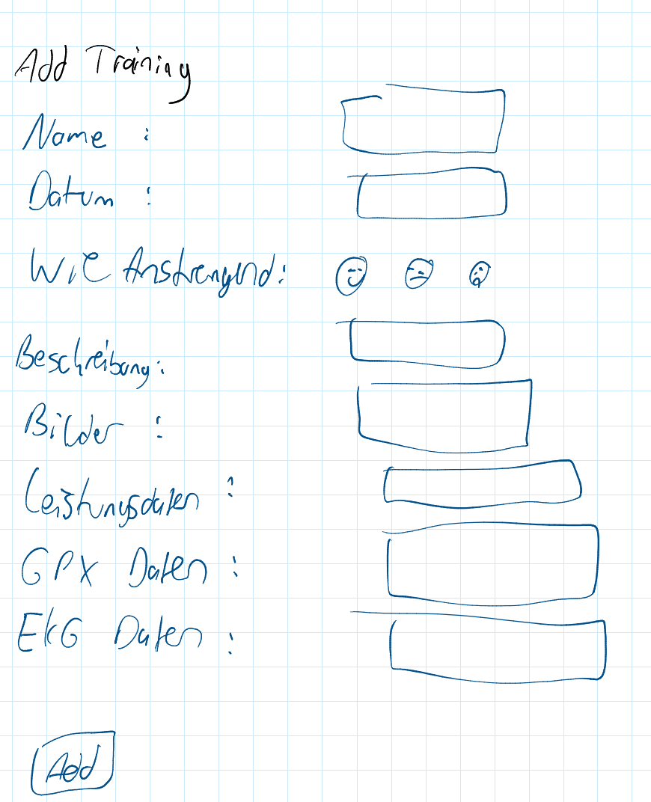
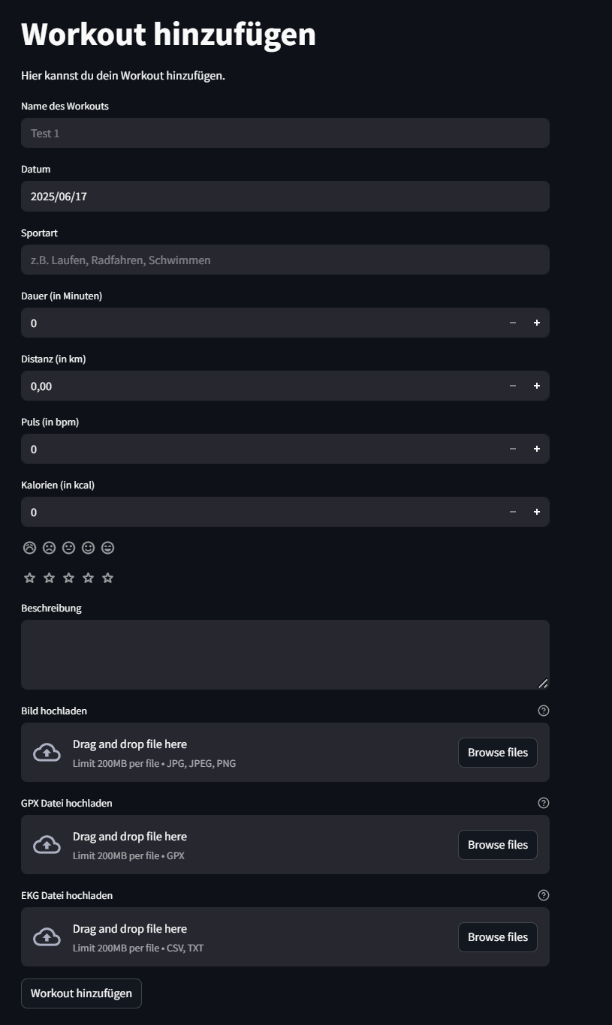
Training hinzufügen

Slide 6
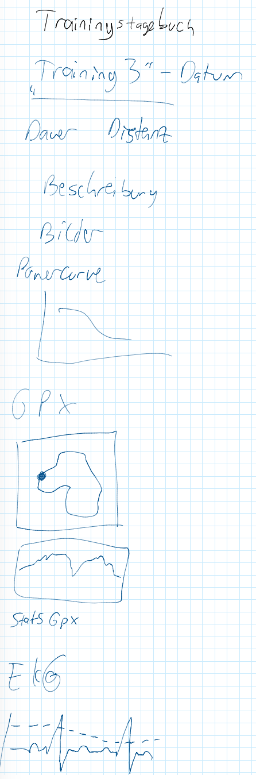
Darstellung als Tagebuch

Slide 7
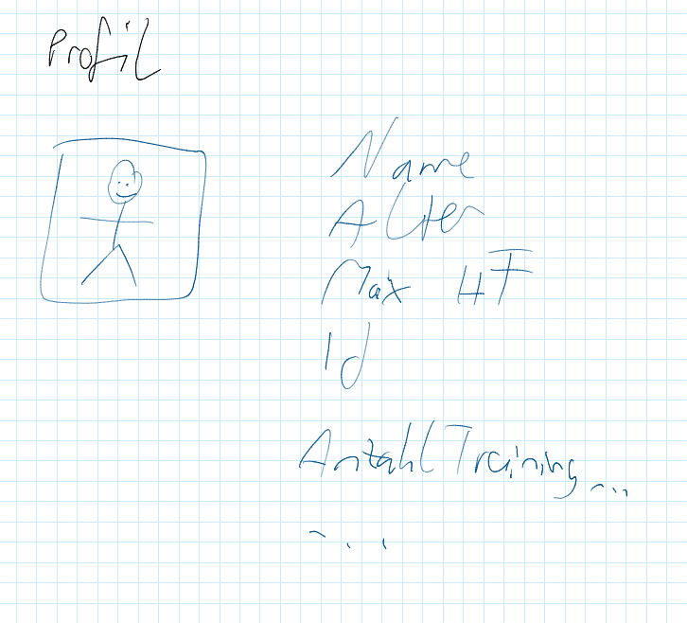
Profil

Slide 8
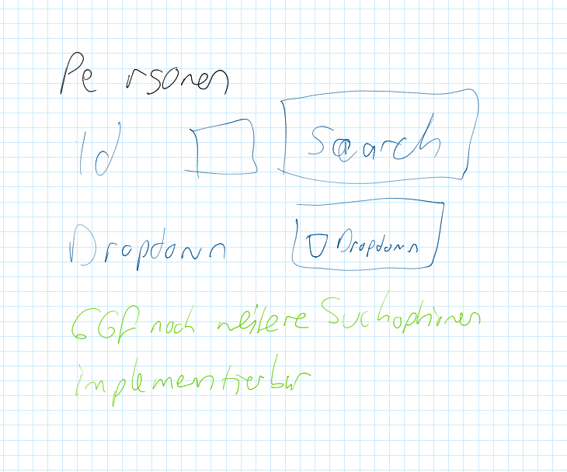
Personenauswahl

Slide 9
Zusatzaufgaben
Login und permissionsystem
Datenbank mit Tiny DB
Fit und gpx files (kartendartstellung optional)
Navigationsleiste
Datenauswertung
Durchschnitt über mehrere Trainings
Ekg und Herzfrequenz
Zusatzparameter
Registreirmöglichkeit oder Admit kann persnonen anlegen (optional)

